Slide 1

Министерство образования
и науки Республики Татарстан
Татарстан Республикасы
МәгарИф һәм фән Министралыгы
.
О проведении республиканского конкурса
школьных ученических самоуправлений
«СОК. Стань одной командой!»
Л.О. Сулима,
заместитель министра
образования и науки РТ

Slide 2
Федеральный закон «Об образовании в Российской Федерации»
от 29.12.2012 N 273-ФЗ
Статья 28. Компетенция, права, обязанности и ответственность образовательной организации
3. К компетенции образовательной организации в установленной сфере деятельности относятся:
19) содействие деятельности общественных объединений обучающихся, родителей (законных представителей) несовершеннолетних обучающихся, осуществляемой в образовательной организации и не запрещенной законодательством Российской Федерации.

Slide 3
Распоряжение Правительства Российской Федерации «Стратегия развития воспитания в Российской Федерации на период до 2025 года»
от 29 мая 2015 г. N996-р
Поддержка общественных объединений в сфере воспитания предполагает:
поддержку ученического самоуправления и повышение роли организаций обучающихся в управлении образовательным процессом

Slide 4
Задачи Конкурса:
Организация системной работы по развитию ученического самоуправления;
Системная подготовка педагогов, в компетенцию которых входит сопровождение деятельности органов ученического самоуправления;
Создание площадок для обмена передовым опытом по развитию ученического самоуправления;
Повышение уровня профессионального мастерства администрации
и педагогического состава общеобразовательных организаций в работе с органами ученического самоуправления;
Формирование позитивного общественного мнения о лидерах органов ученического самоуправления в педагогическом сообществе и среди молодежи.

Slide 5

Республиканский конкурс
«СОК. Стань Одной Командой!»
с 10 ноября 2016г
по 3 марта 2017г.
Организаторы:
Министерство образования и науки РТ
«Российский Союз Молодежи»
«Российское движение школьников»

Slide 6
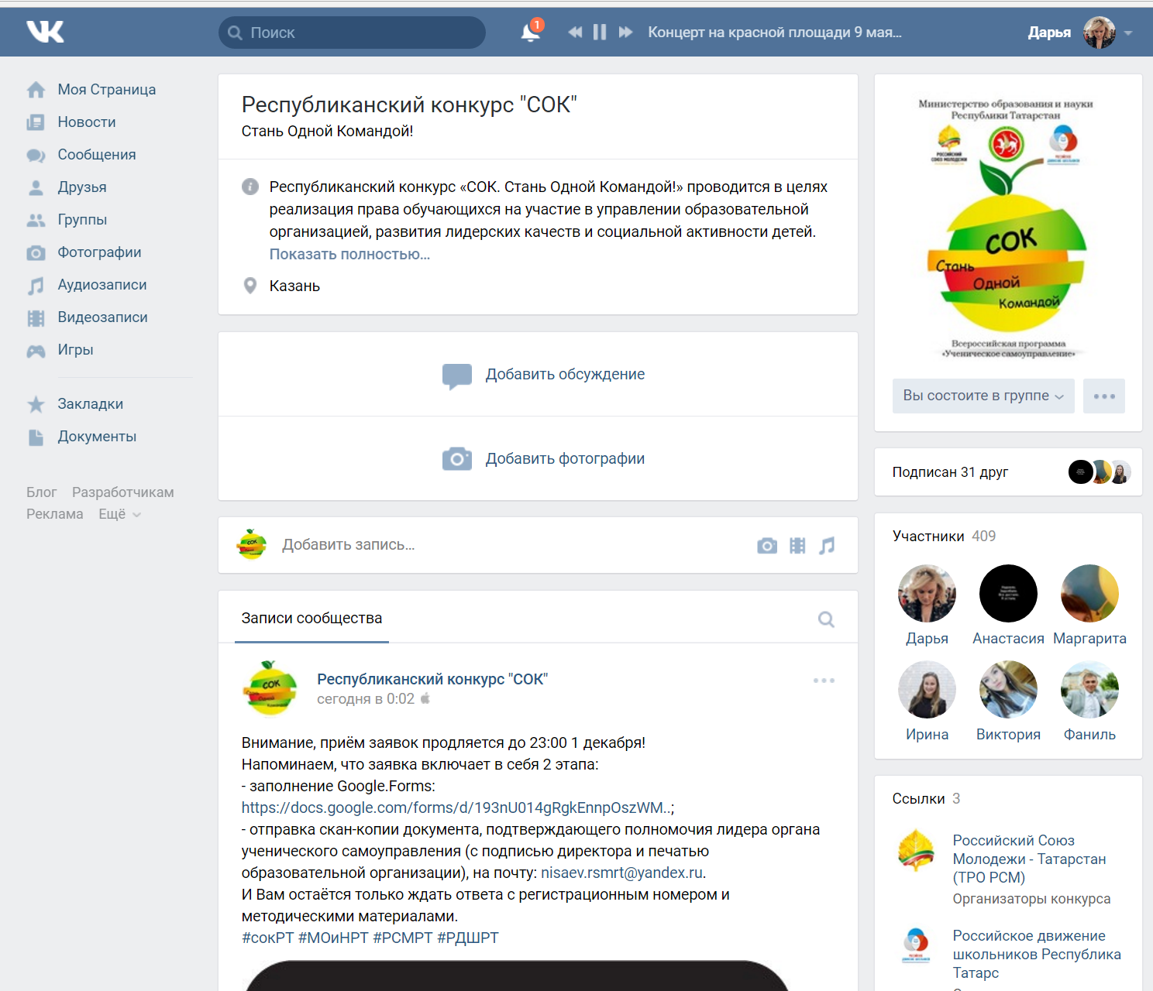
Особенность конкурса
1 этап Конкурса проводится в режиме on-line
vk.com/rsm_sok

Slide 7
Ученическое самоуправление
форма организации жизнедеятельности коллектива учащихся, обеспечивающая развитие их самостоятельности в принятии и реализации решений для достижения общественно значимых целей.
Модели:
Административная модель
Игровая модель
Раздельная административно-игровая модель
Совмещенная административно-игровая модель

Slide 8
Порядок подачи заявки на Конкурс:
Вступить в группу https://vk.com/rsm_sok
2. Заполнить Google-форма по ссылке в группе
https://vk.com/rsm_sok?w=wall-132759721_20
3. Выслать скан-копию документа, подтверждающего полномочия лидера ОУСУ (протокол) на почту nisaev.rsmrt@yandex.ru

Slide 9
Направления Конкурса:
1. «Команда»
2. «Корпоративная культура»
3. «Связь с общественностью»
4. «Деятельность»
5. «Взаимодействие с другими организациями»
6. «Привлечение ресурсов»
7. «Подготовка кадрового резерва ОУСУ»

Slide 10
Направление «Команда»
1. Видеоролик, презентующий команду
2. Обращение лидера ОУСУ «Почему важно развивать ученическое самоуправление в России»
3. Портфолио лидера ОУСУ
Срок: 10 декабря 2016 г.
https://vk.com/rsm_sok

Slide 11
Направление «Корпоративная культура»
1. Корпоративная культура ОУСУ
2. Документ «Корпоративный кодекс»
Срок: 15 декабря 2016 г.
https://vk.com/rsm_sok

Slide 12
Направление «Связь с общественностью»
1. Создать группу ОУСУ в социальной сети «ВКонтакте»;
2. Разместить ссылку на вашу группу в группе https://vk.com/rsm_sok
Срок: 15 декабря 2016 г.
3. Размещать в группе ОУСУ репортажи о проводимых мероприятиях
Срок: 25 января 2017 г.

Slide 13
Направление «Деятельность»
1. План работы органа ученического самоуправления на 2016 - 2017 годы;
Срок: 5 декабря 2016 г.
2. Провести мероприятие, популяризирующее ученическое самоуправление;
3. План мероприятия по технологии «Стрелка планирования»;
Срок: 15 декабря 2016 г.
4. Видеоролик о проведенном мероприятии
Срок: 25 января 2017 г.
https://vk.com/rsm_sok

Slide 14
Направление «Взаимодействие с другими организациями»
1. Организовать и провести социальную акцию совместно с партнерами
2. Видеоролик о проведенной Акции
Срок: 25 января 2017 г.
https://vk.com/rsm_sok

Slide 15
Направление «Привлечение ресурсов»
1. Обеспечить необходимые ресурсы, указанные в стрелке планирования;
Срок: 25 января 2017 г.
https://vk.com/rsm_sok
Ресурсы:
1. Административный ресурс;
2. Временной ресурс;
3. Природный ресурс;
4. Информационный ресурс;
5. Кадровый ресурс;
6. Материально-технический ресурс.

Slide 16
Направление
«Подготовка кадрового резерва ОУСУ»
1. Работа с потенциальными членами ОУСУ
Срок: 25 января 2017 г.
https://vk.com/rsm_sok

Slide 17
Образовательная смена
«СОК. Стань Одной Командой»
2 – 4 декабря 2016 г.
РДОЦ «Костер» (Высокогорский район, пос. Бирюли)
Делегация муниципального района: куратор по детскому движению и 2 лидера ОУСУ
2 декабря:
Прибытие 10.00 (РЦВР, Казань, ул. Тимирязева, 8а)
4 декабря:
Отправка 11.30 (РЦВР, Казань, ул. Тимирязева, 8а)

Slide 18
Конкурс оценивается по 7 зонам:
1. Казанская
2. Арская
3. Тетюшская
4. Набережночелнинская
5. Азнакаевская
6. Лаишевская
7. Нижнекамская

Slide 19
Зональные очные финалы: 10 – 20 февраля 2017 г.
На очный зональный этап проходят 10 команд
Финал 3 марта 2017 г. в г.Нижнекамск
На республиканский очный финал с каждой зоны 3 школы

Slide 20
Заявки на 01.12.2016:
Общее количество заявок – 294 (из 51 МР РТ)
Отобранных на Конкурс ШУС – 158
Детские организации – 136 (не участвуют в Конкурсе)

